Slide 1


Notes:
1

Slide 2

Disciplina:
Arquitetura de Computadores e Sistemas Operacionais
Prof. Wyllian Fressatti
Mestre em sistemas de computação
Notes:
2

Slide 3
Semana 4
Aula 05
Gerência de memória
Prof. Wyllian Fressatti
Mestre em sistemas de computação
Notes:
3

Slide 4



Gerência de memória
→Ao executar uma sequência de instruções, o processador escreve endereços no barramento de endereços do computador, que servem para buscar instruções e operandos, mas também para ler e escrever valores em posições de memória e portas de entrada/saída.

Slide 5
Gerência de memória
→Os endereços de memória determinados pelo processador à medida em que executa algum código são chamados de endereços lógicos, isto porque correspondem à lógica do programa, mas não são essencialmente iguais aos endereços reais das instruções e variáveis na memória real do computador, que são chamados de endereços físicos.

Slide 6
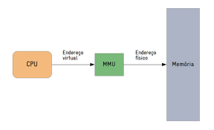
Gerência de memória
→Os endereços lógicos emitidos pelo processador são interceptados por um hardware especial denominado Unidade de Gerência de Memória (MMU - Memory Management Unit), que pode fazer parte do próprio processador (como ocorre nos sistemas atuais) ou constituir um dispositivo separado (como ocorria nas máquinas mais antigas).
(SergioPrado. 2018)

Slide 7
Gerência de memória
→A MMU faz a análise dos endereços lógicos emitidos pelo processador e determina os endereços físicos correspondentes na memória da máquina, permitindo então seu acesso pelo processador.
(SergioPrado. 2018)

Slide 8
Gerência de memória
→A MMU pode ser rapidamente adequada para mudar a forma de conversão entre endereços lógicos e físicos, isto permite implementar uma área de memória particular para cada processo do sistema.
→Assim, a cada troca de contexto entre processos, as regras de conversão da MMU devem ser ajustadas para somente permitir o acesso à área de memória definida para cada novo processo corrente.

Slide 9
Modelo de memória dos processos
→Cada processo é visto pelo sistema operacional como uma cápsula isolada, ou seja, uma área de memória específica que só ele e o núcleo do sistema podem acessar.
→Essa área de memória contém todas as informações necessárias à execução do processo, divididas nas seguintes seções:
Observar a Figura →

Slide 10

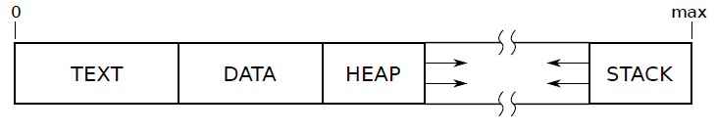
Gerência de memória
Programa principal
Variáveis globais
Variáveis dinâmicas
Área não alocada
Parâmetros de funções e variáveis locais

Slide 11
Partições fixas
→A forma mais simples de alocação de memória consiste em dividir a memória destinada aos processos em N partições fixas, de tamanhos iguais ou distintos. Em cada partição pode ser carregado um processo.
→Nesse esquema, a tradução entre os endereços lógicos vistos pelos processos e os endereços físicos é feita através de um simples registrador de relocação, cujo valor é somado ao endereço lógico gerado pelo processador, a fim de obter o endereço físico correspondente.
Notes:
11

Slide 12
Bibliografia Base
STALLINGS, William. Arquitetura e Organização de Computadores.
São Paulo: Pearson Education do Brasil, 2002.
MONTEIRO, Mário A. Introdução a Organização de Computadores. Rio de Janeiro: LTC, 2002.
David A. Patterson & John L. Hennessy. Organização e projeto de computadores a interface Hardware/Software. Tradução: Nery Machado Filho. Morgan Kaufmmann Editora Brasil: LTC, 2000.

